Slide 1
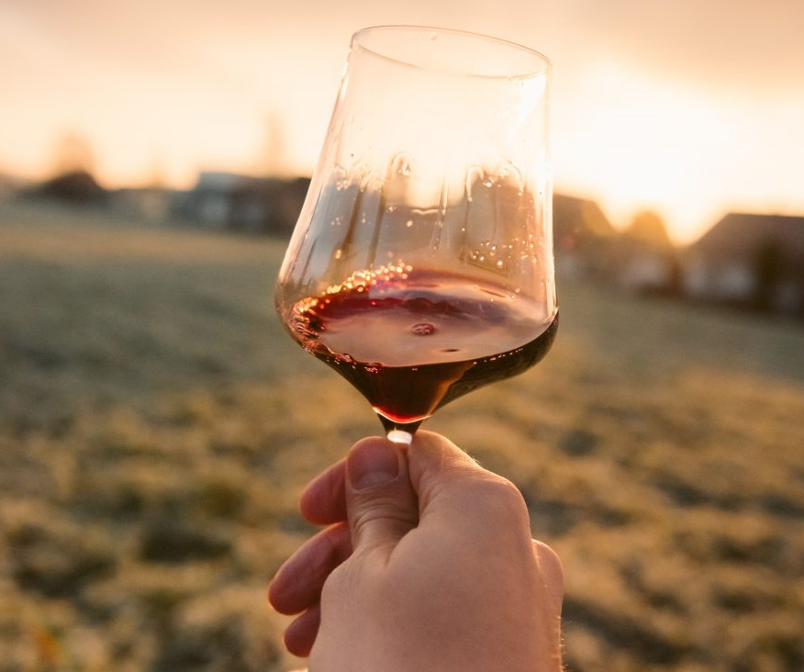
LIMPIDEZZA: Assenza di particelle in sospensione
Velato
Abbastanza limpido
Limpido
Cristallino
Brillante

Slide 2
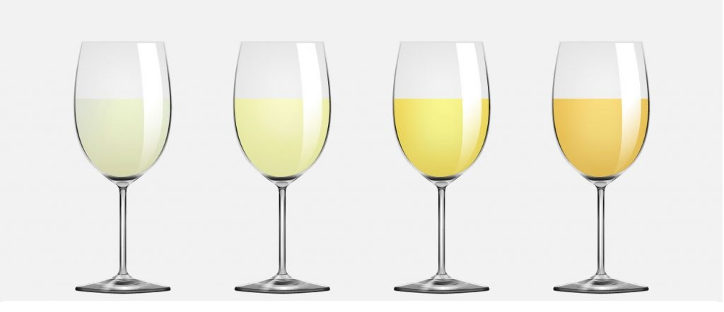
COLORE: Tonalità e "unghia"
Giallo verdolino
Giallo paglierino
Giallo dorato
Giallo ambrato

Slide 3
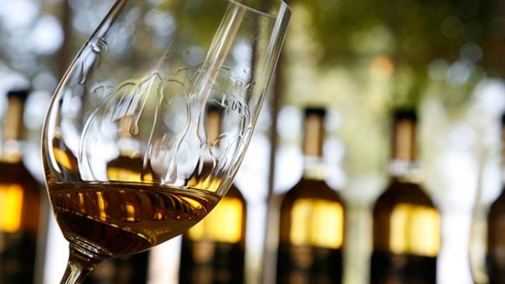
CONSISTENZA: Osservazione di "archetti" e "lacrime"
Fluido
Poco consistente
Abbastanza consistente
Consistente
Viscoso

Slide 4
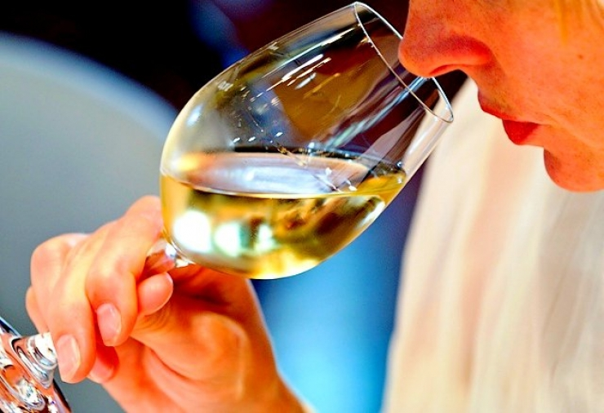
INTENSITÀ: Impatto e incisività dei sentori
Carente
Poco intenso
Abbastanza intenso
Intenso
Molto intenso

Slide 5
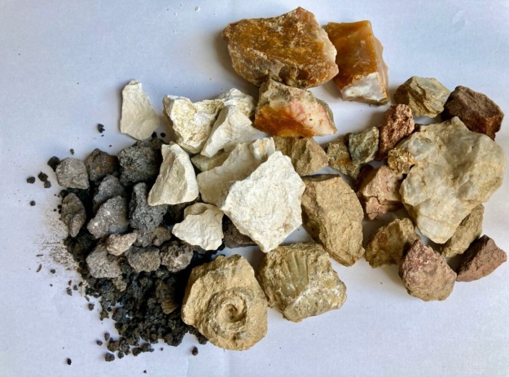
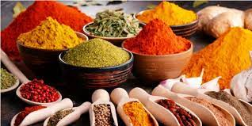
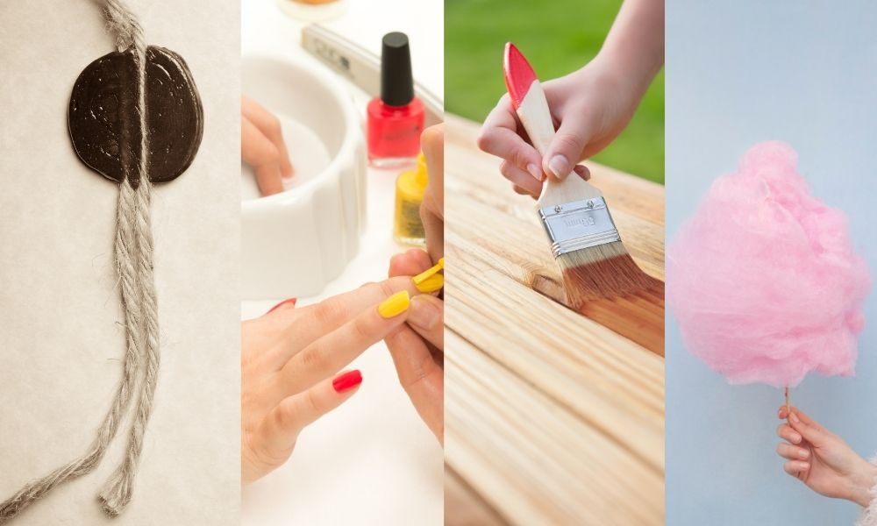
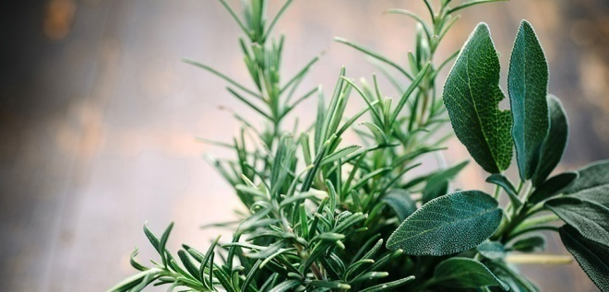
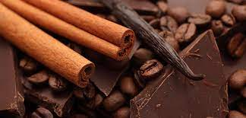
COMPLESSITÀ: Quante famiglie riconosci
Animale
Floreale
Fruttato
Minerale
Speziato
Erbe aromatiche
Etereo
Tostato

Slide 6
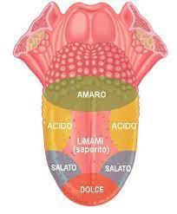
ESAME GUSTO-OLFATTIVO: Attraverso le papille gustative e recettori della cavità orale si percepiscono...
SENSAZIONI SAPORIFERE
Dolcezza
Acidità
Sostanze minerali (sapidità)
SENSAZIONI TATTILI
Astringenza (tannini)
Morbidezza
Sensazioni pseudo-calorica
SENSAZIONI RETRONASALI
Intensità
PAI

Slide 7
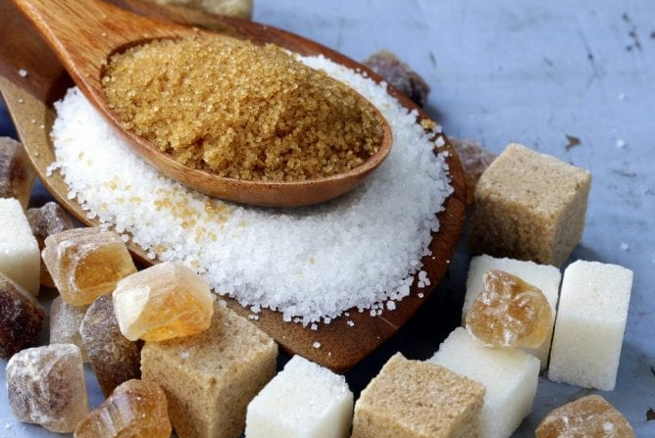
ZUCCHERI: Alcol svolto (%) e Alcol potenziale
C₆H₁₂O₆
_{zucchero}
2 CH₃CH₂OH + 2 CO₂
_{Alcol etilico}
+ ENERGIA
Anidride carbonica
Secco (1-15 g/L)
Abboccato (15-30 g/L)
Amabile (30-50 g/L)
Dolce (50-180 g/L)
Stucchevole (<180 g/L)

Slide 8
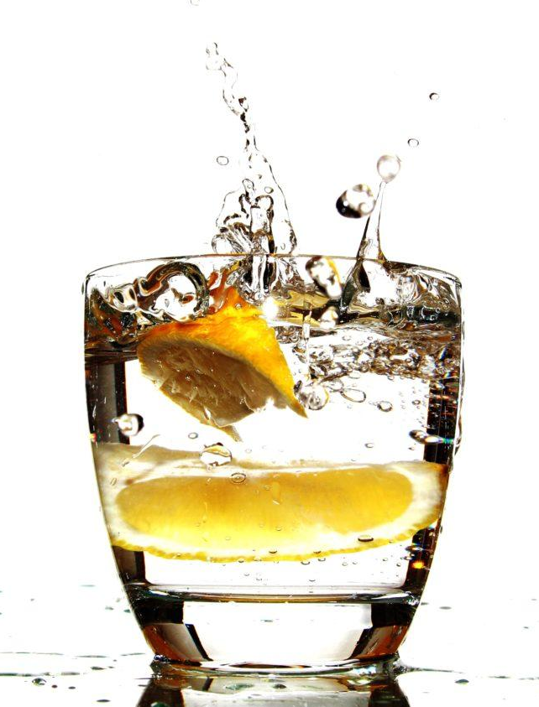
ACIDI (pH) : Responsabili della freschezza gustativa e salivazione
Piatto
Poco fresco
Abbastanza fresco
Fresco
Acidulo

Slide 9
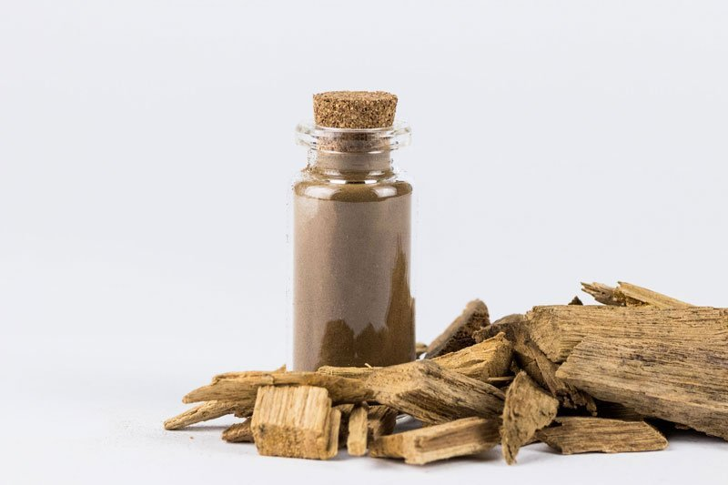
TANNINI: Responsabili di rugosità e astringenza gustativa
Molle
Poco tannico
Abbastanza tannico
Tannico
Astringente
CATECHINE E LEUCOANTOCIANI
(bucce dell’acino)
TANNINI
GALLICI
(botti e barrique)

Slide 10
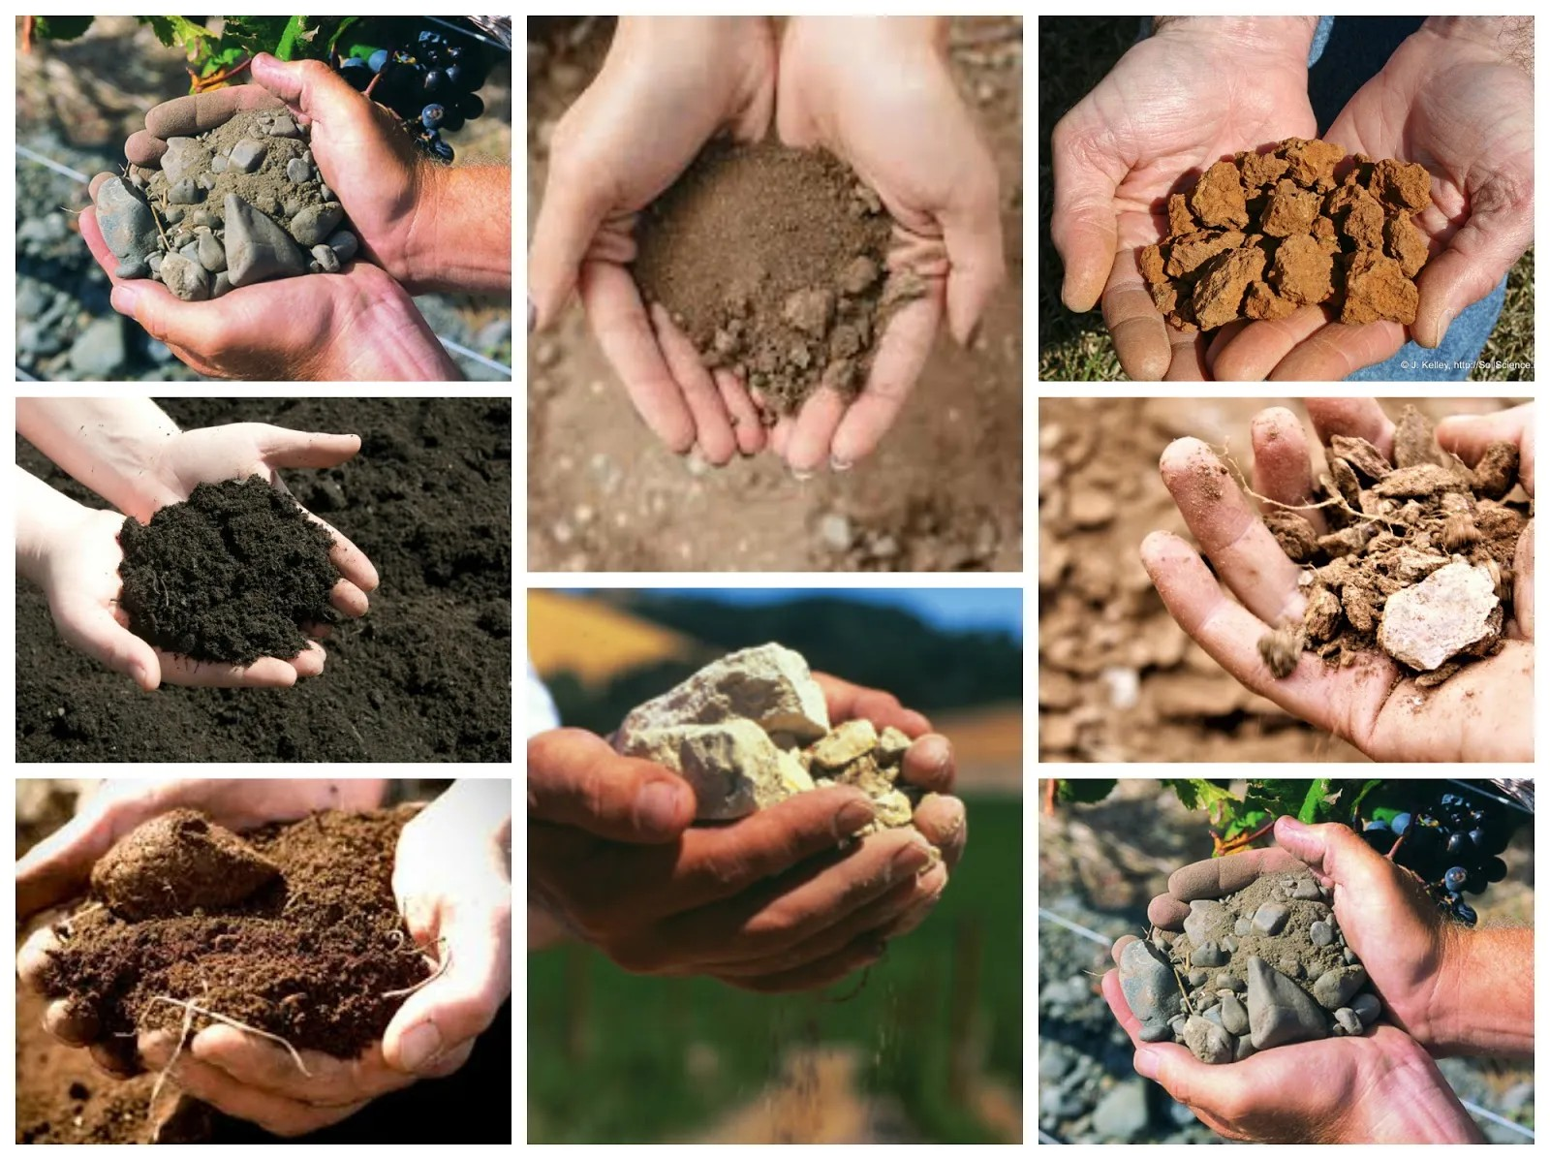
SOSTANZE MINERALI: Sapidità (gusto salato)
Scipito
Poco sapido
Abbastanza sapido
Sapido
Salato

Slide 11
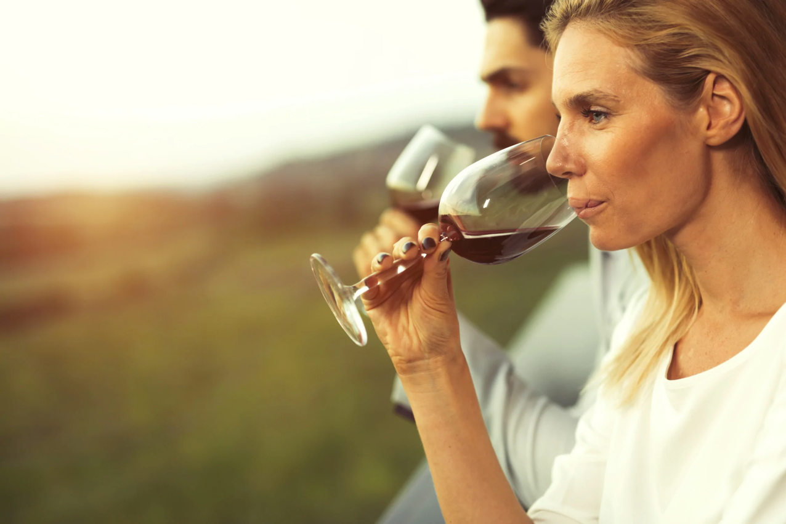
INTENSITÀ: Percezione di sensazioni saporifere, tattili e gusto-olfattive
Carente
Poco intenso
Abbastanza intenso
Intenso
Molto intenso

Slide 12
PAI: Persistenza Aromatica Intensa

Slide 13
EQUILIBRIO: Coerenza nelle tre fasi della valutazione sensoriale
Poco Equilibrato
Abbastanza Equilibrato
Equilibrato

Slide 14
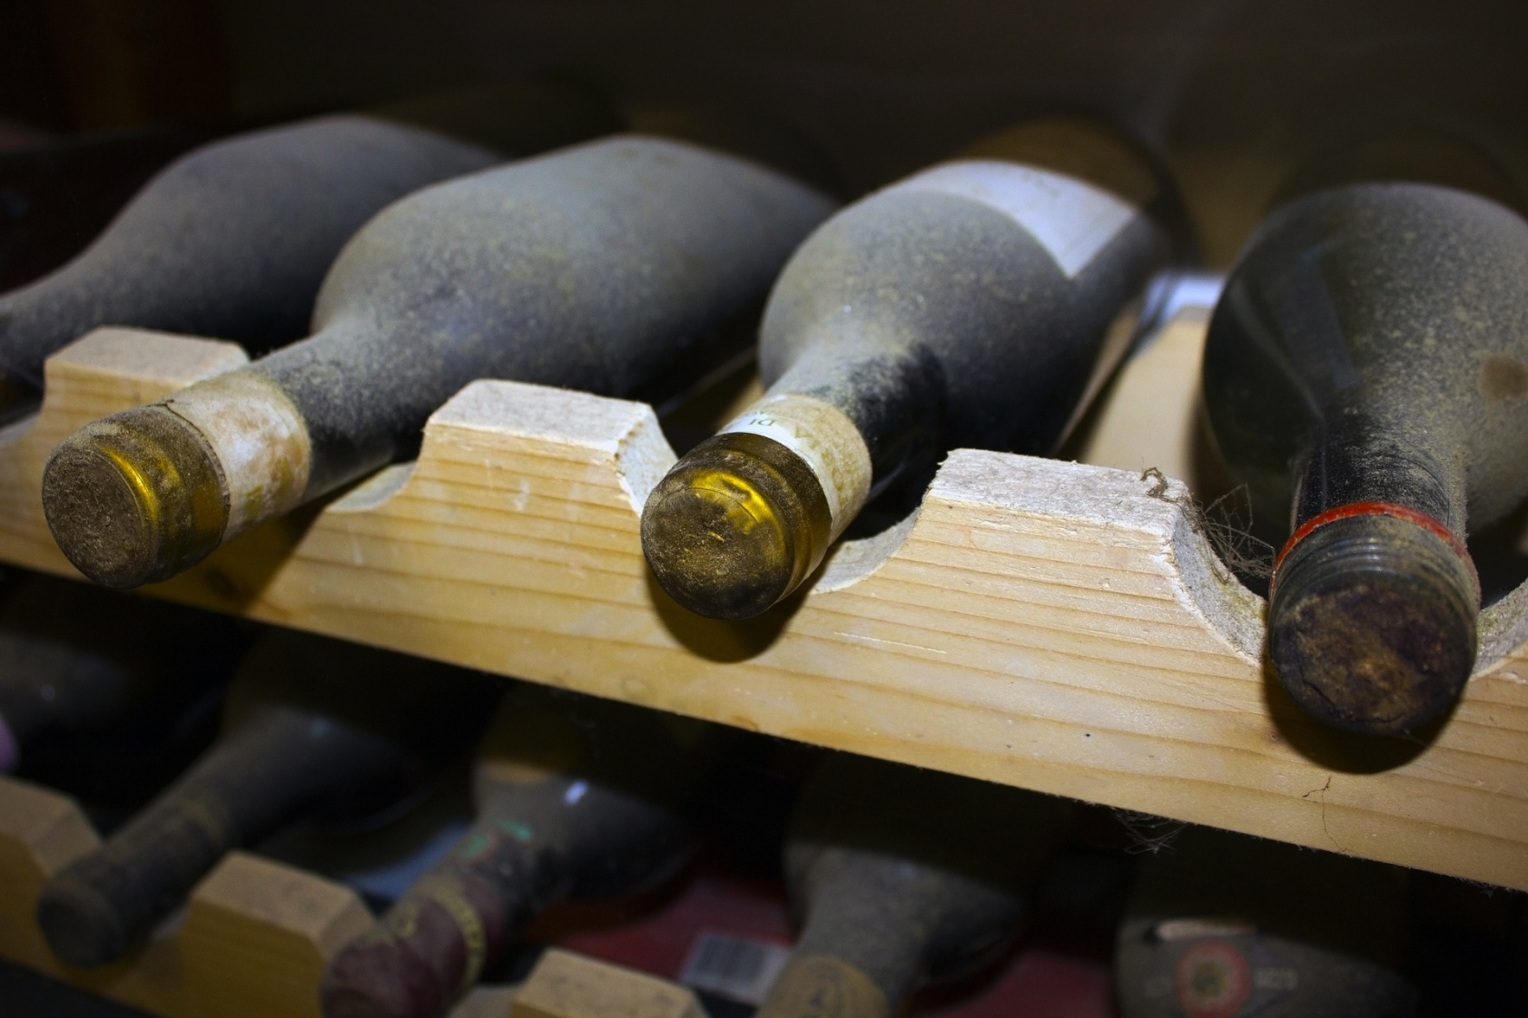
STATO EVOLUTIVO: La qualità del vino in funzione dell’evoluzione
Immaturo
Giovane
Pronto
Maturo
Vecchio

